Slide 1
Рок-поэзия 80-х
Б. гребенщиков, В. Цой, Ю. Шевчук

Slide 2
Рок-тексты принадлежат к особому виду поэзии, а именно к так называемой «поэзии напевного строя».
Российский вариант рок-музыки весьма отличается от англо-американского аналога. в русских рок-песнях особое значение имеют тексты.
русская рок-поэзия есть феномен сложный и синкретический, вобравший в себя и опыт англоязычного рока, и бардовскую песню в самых различных ее изводах, и советскую песню, и литературную поэзию (в первую очередь Серебряного века), и городской романс, и самые разные фольклорные формы

Slide 3
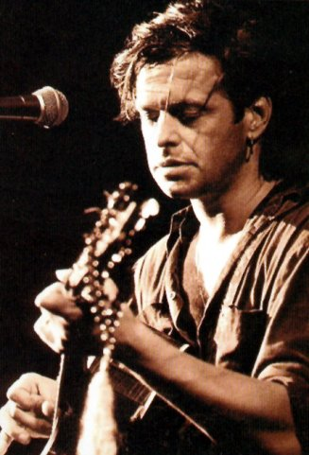
Борис Борисович Гребенщиков
(1953)
российский поэт и музыкант, композитор, певец и гитарист рок-группы «Аквариум», один из «отцов-основателей» русской рок-музыки.

Slide 4
Лето 1972 – 1991 Гребенщиков вместе с Анатолием Гуницким основал группу «Аквариум». Группа жила полуподпольной жизнью, делая домашние записи и изредка выезжая на короткие гастроли в другие города.
Апрель 1980 – после выступления на Тбилисском рок-фестивале был исключён из комсомола (вступил в 1967), снят с должности младшего научного сотрудника, уволен с работы, а группа «Аквариум» была запрещена официально.
1981 – первый полноценный самиздатский альбом в истории русского рока, с обложкой, записанный в студии – «Синий Альбом» Аквариума. Группа становится членом Ленинградского рок-клуба; принимала участие в первых пяти его фестивалях.
1989 – выпуск за границей первого англоязычного альбома «Radio Silence», с участием Дэйва Стюарта из Eurythmics.
1992 – 1997 новый состав «Аквариума» (Аквариум 2.0).

Slide 5
Первый же альбом «Искушение святого Аквариума» (1973) разошелся в самиздате. Эта музыка не имела ничего общего с творчеством ленинградских рок-групп того времени, исполнявших узкоспециальные советские песни. «Аквариум» органично сделался частью мировой рок-культуры.
После появления этой группы понятие об отечественной рок-музыке кардинально поменялось. «Аквариум» и «Кино» стали самыми известными музыкальными проектами в СССР в 1980-е. Они собирали стадионы.
Борис Гребенщиков и его окружение одними из первых обратили внимание на это новое музыкальное направление. Произошло знакомство с Виктором Цоем и группой «Кино».
Артемий Троицкий пригласил музыкантов на фестиваль в Тбилиси с акустической программой. Но без ведома организаторов фестиваля программу изменили. Впервые публика услышала такие песни, как «Минус 30», «Кусок жизни», «Герои».

Slide 6
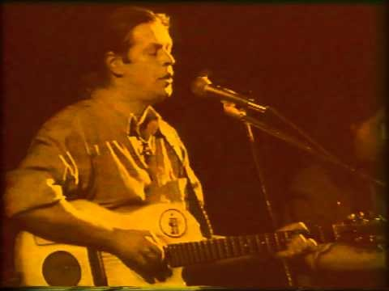
Мегахиты:
«Старик Козлодоев»,
«Город золотой»,
«Рок-н-ролл мертв»,
«Дети декабря»,
«Сестра»,
«Серебро Господа моего», «Дубровский».
В них ощущается большое влияние восточной музыки и философии

Slide 7
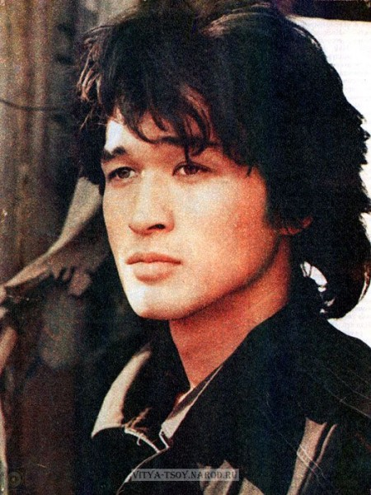
Виктор Робертович Цой
(1962 – 1990)
советский рок-музыкант, автор песен и художник. Основатель и лидер рок-группы «Кино», в которой пел, играл на гитаре, писал музыку и стихи. Снялся в нескольких фильмах.

Slide 8
В конце 1970-х – начале 1980-х началось тесное общение между Алексеем Рыбиным из любительской группы «Пилигримы» и Виктором Цоем, игравшим на бас-гитаре в группе «Палата № 6», оба они заходили в гости к Майку Науменко. Там и происходили первые квартирники Виктора Цоя. Приобретя некоторую известность, Виктор Цой и Алексей Рыбин в составе «Автоматических удовлетворителей» ездили в Москву и играли панк-рок-металл на квартирниках Артемия Троицкого. Во время одной из таких поездок Виктора Цоя, поющего под гитару с компанией в электричке, заметил Борис Гребенщиков. Он предложил Виктору помощь и поддержку.
Летом 1981 года Виктор Цой, Алексей Рыбин и Олег Валинский основали группу «Гарин и Гиперболоиды», которая уже осенью была принята в члены Ленинградского рок-клуба. Вскоре Валинского забирают в армию, а группа, сменив название на «Кино», приступила к записи первого альбома. «Кино» под руководством Бориса Гребенщикова записывались на студии в Доме Юного Техника, в записи принимали участие все музыканты «Аквариума». Вскоре «Кино» уже выступали со своим первым электрическим концертом на фестивале рок-клуба. К лету 1982 года альбом был полностью завершён, продолжительность его звучания составляла 45 минут, откуда и появилось название. Запись получила некоторое распространение по стране, о группе заговорили, начались квартирные концерты в Москве и Ленинграде.
19 февраля 1983 года проходит совместный электрический концерт «Кино» и «Аквариума», музыканты выступали с тёмным макияжем и в костюмах со стразами. При этом они исполняли «Электричку», «Троллейбус» и «Алюминиевые огурцы».
В 1988 выходит «Игла» и «Группа крови», которые породили «киноманию».
Начинаются триумфальные гастроли по России, Украине и Белоруссии – «Кино» собирают аншлаги на всех концертах.

Slide 9
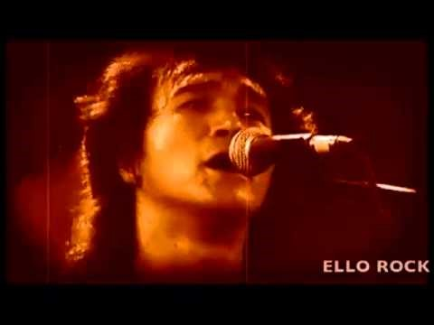
Мегахиты:
«Группа крови»,
«Звезда по имени Солнце»,
«Алюминиевые огурцы»,
«Восьмиклассница»,
«Перемен»
Характерна сложность,
неоднозначность текстов

Slide 10
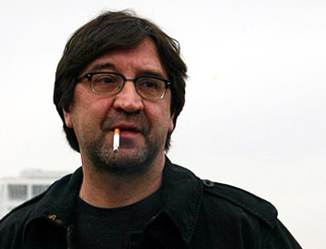
Юрий Юлианович Шевчук
(1957)
советский и российский рок-музыкант,
поэт, композитор,
актёр, художник и продюсер,
основатель, лидер группы „ДДТ“.

Slide 11
Свои ранние песни Шевчук писал под влиянием отечественных бардов, в первую очередь Владимира Высоцкого, Булата Окуджавы и Александра Галича, а также русских поэтов Серебряного века – Осипа Мандельштама, Сергея Есенина и других. Шевчук продолжал развивать тематику песен Высоцкого, за что их до сих пор нередко сравнивают. Основной тематикой творчества Шевчука является гражданственно-патриотическая лирика, призыв к нравственному самосовершенствованию, отказу от насилия и преодолению ненависти, а также социальная сатира и протест.
В 1980 году появляется рок-группа «ДДТ». К этому времени Юрий писал стихи, и исполнял их под гитару. Ребята начали выступать на студенческих вечерах, в ресторанах, кинотеатрах и домах культуры – практически на любых площадках. Они записывают свой первый магнитоальбом из семи песен, известный сегодня под названием «ДДТ-1». Репертуар группы балансирует между популярными в те годы хард-роком, рок-балладами, ритм-энд-блюзом и рок-н-роллом, и почти сразу в песнях начали проявляться фольклорные интонации.
Альбом, который получил название «Компромисс» (1983) быстро разошелся по стране, впервые поставив имя «ДДТ» и Шевчука на один уровень со звёздами питерского рок-клуба.
Шевчук ездит с гастролями по стране, выступает на квартирах друзей.
В конце 1985 года Юрий окончательно переезжает с семьёй в Ленинград, где как и многие представители его поколения — молодые рок-музыканты и художники, он работает дворником, кочегаром, ночным сторожем и активно пишет песни – лирические, философские, социальные.

Slide 12
Шевчук остро реагирует на события в стране – вооружённое противостояние 1993 года, войну в Чечнеи старается быть всегда в центре событий, часто выступает с критикой российских властей, даёт интервью на острые социальные темы.
Став к середине 90-х годов признанным мэтром российской рок-музыки, Юрий Шевчук продолжает поддержку молодых коллективов и исполнителей. Вместе с друзьями он организует большие фестивали, на которые приглашает талантливых музыкантов, отобранных ими во время гастролей по стране. Результатом фестиваля становятся записи дисков – сборников песен лучших групп на собственном лейбле «ДДТ». Таким образом, молодые музыканты получали возможность заявить о себе широкой общественности.
Другая сторона музыкальной деятельности Шевчука – непримиримая борьба с поп-исполнителями, которая выражается в исполнении песен «Фонограммщик» и «Попса», публикациях в СМИ критических интервью и заявлений, а иногда даже в физических столкновениях.

Slide 13

Мегахиты:
«Не стреляй»,
«Наполним небо добротой»,
«Ленинград»,
«Что такое осень»,
«Дождь»

